Slide 1

IMPLEMENTASI SISTEM BASIS DATA TERDISTRIBUSI DENGAN REPLIKASI MASTER-SLAVE DAN DASHBOARD MONITORING BERBASIS WEB UNTUK JURNAL TRADING
PRESENTASI PROYEK AKHIR
Basis Data
Terdistribusi
Studi Kasus: Aplikasi Jurnal Trading Berbasis Web
Replikasi Master-Slave • Docker • Laravel Filament
Deby Hendri Yarto
NIM: 20220801294
Program Studi Teknik Informatika
Fakultas Ilmu Komputer — Universitas Esa Unggul
Mata Kuliah: Sistem Basis Data Terdistribusi (SBDT) — Semester Genap 2025/2026

Slide 2
PEMBUKAAN
Latar Belakang Masalah
1
Aktivitas jurnal trading (entry, hasil win/loss, nominal profit/loss) dicatat harian dan menghasilkan volume data transaksi yang terus bertambah setiap saat.
2
Jika seluruh proses input data dan pembacaan dashboard analitik dibebankan pada satu server database yang sama, risiko gangguan (downtime) saat server sibuk menjadi tinggi.
3
Kebutuhan akan ketersediaan tinggi (high availability): jika server utama gagal, pencatatan transaksi tidak boleh berhenti dan data historis tidak boleh hilang.
4
Belum ada pemisahan yang jelas antara server untuk transaksi (write) dan server untuk pelaporan/monitoring (read), sehingga beban query analitik dapat mengganggu performa input data.
Latar Belakang Masalah
2

Slide 3
PEMBUKAAN
Rumusan Masalah dan Tujuan Penelitian
RUMUSAN MASALAH
TUJUAN PENELITIAN
Bagaimana mekanisme replikasi Master-Slave dapat menjamin konsistensi data jurnal trading antara server utama dan server cadangan?
Bagaimana memisahkan beban kerja input transaksi (write) pada Master dan beban kerja dashboard monitoring (read) pada Slave?
Bagaimana Docker dapat digunakan untuk menyediakan lingkungan basis data terdistribusi yang mudah direplikasi di server berbeda?
Membangun sistem basis data terdistribusi dengan replikasi Master-Slave asynchronous untuk aplikasi Jurnal Trading.
Mengimplementasikan seluruh infrastruktur (Master, Slave, aplikasi web) dalam container Docker agar mudah direproduksi.
Menyediakan dashboard monitoring berbasis web (Laravel Filament) yang membaca data dari server Slave.
Rumusan Masalah dan Tujuan Penelitian
3

Slide 4
PEMBUKAAN
Batasan Masalah dan Ruang Lingkup
Termasuk Ruang Lingkup
Di Luar Ruang Lingkup
Replikasi MySQL Master-Slave (asynchronous) dengan 1 Master dan 1 Slave
Containerization seluruh service menggunakan Docker & Docker Compose
Aplikasi input data (CRUD) jurnal trading berbasis Laravel Filament
Dashboard monitoring performa trading yang membaca dari Slave
Skema multi-master atau cluster replikasi (Galera, NDB Cluster)
Load balancer / reverse proxy tingkat lanjut (Nginx HA, Keepalived)
Manajemen risiko trading atau strategi trading itu sendiri
Pengujian pada skala production dengan jumlah pengguna besar
Batasan Masalah dan Ruang Lingkup
4

Slide 5
REFERENSI
Studi Literatur
Judul dan Sumber | Tahun | Hasil Utama | Relevansi
Sholihah, I. — Sistem Replikasi Basis Data berdasarkan MySQL menggunakan Container Docker (Majalah Ilmiah Teknologi Elektro) | 2022 | Replikasi Master-Slave pada MySQL berbasis Docker terbukti menyalin data secara konsisten antara server master dan slave. | Justifikasi teknik replikasi & Docker
Penerapan Disaster Recovery Plan Pada Database MySQL Menggunakan Metode Master to Master Replication Berbasis Docker (Jurnal Komputer Terapan) | 2024 | Replikasi database berbasis Docker efektif sebagai strategi pemulihan bencana (disaster recovery) data. | Justifikasi ketersediaan data
Pamungkas, et al. — Performance Evaluation of a Laravel-based Internship Website using MySQL Master–Slave Replication (Sistemasi: Jurnal Sistem Informasi) | 2026 | Konfigurasi Master-Slave pada aplikasi Laravel ber-container memberikan performa lebih stabil dibanding single database saat beban meningkat. | Justifikasi arsitektur Laravel + Master-Slave
High Availability and Performance of Database in the Cloud — Traditional Master-Slave Replication versus Modern Cluster-based Solutions | 2017 | Replikasi Master-Slave tetap relevan untuk high availability, dibandingkan dengan solusi cluster modern seperti Galera. | Perbandingan pendekatan replikasi
Studi Literatur
5

Slide 6
PEMBAHASAN
Landasan Teori
Replikasi Basis Data
Asynchronous vs Synchronous
Proses menyalin dan mensinkronkan data dari satu server database (Master) ke satu atau lebih server lain (Slave) secara otomatis, guna menjaga ketersediaan dan redundansi data.
Replikasi asynchronous mengirim perubahan data ke Slave tanpa menunggu konfirmasi, menghasilkan performa lebih baik untuk aplikasi web dibanding replikasi synchronous yang menunggu Slave selesai menulis.
Docker & Containerization
Laravel & Filament
Docker Compose menyediakan lingkungan terisolasi (isolated environment) untuk setiap service (Master, Slave, aplikasi), mencegah konflik dependensi saat dijalankan di server berbeda.
Laravel sebagai framework backend, Filament sebagai panel admin berbasis web untuk input data jurnal trading dan menampilkan dashboard monitoring secara reaktif.
Landasan Teori
6

Slide 7
PEMBAHASAN
Metodologi Penelitian
Metode Pengembangan Sistem: Prototyping — sistem dibangun bertahap (Master, lalu Slave, lalu Dashboard) dengan pengujian pada tiap tahap sebelum lanjut ke tahap berikutnya.
01
02
03
04
Analisis Kebutuhan
Perancangan Sistem
Implementasi
Pengujian & Analisis
Menentukan kebutuhan fungsional: input transaksi, dashboard monitoring, dan kebutuhan non-fungsional: ketersediaan data.
Merancang arsitektur replikasi, skema tabel trades, serta struktur docker-compose.yml untuk tiap service.
Konfigurasi Master & Slave (my.cnf), menjalankan container, serta membangun aplikasi Filament di atas Laravel.
Menguji konsistensi data antar server serta menganalisis performa dashboard yang mengakses Slave.
Metodologi Penelitian
7

Slide 8
PEMBAHASAN
Arsitektur Sistem
DB Master
(Write)
User
(Trader)
Web App
Laravel Filament
Binary Log Replication (Async)
DB Slave
(Read)
Dashboard
Monitoring
Alur: User berinteraksi dengan aplikasi Laravel Filament. Semua transaksi tulis (input jurnal trading) diarahkan ke DB Master. Perubahan pada Master direplikasi secara asynchronous ke DB Slave melalui binary log. Dashboard monitoring membaca data khusus dari DB Slave, sehingga beban query analitik tidak mengganggu performa transaksi pada Master.
Arsitektur Sistem
8

Slide 9
PEMBAHASAN
Perancangan Basis Data
Tabel utama trades — direplikasi dari Master ke Slave
Kolom | Tipe Data | Keterangan
id | BIGINT (PK, auto increment) | Identitas unik tiap catatan transaksi trading
tanggal | DATE | Tanggal transaksi dilakukan
pair | VARCHAR(20) | Pasangan instrumen yang ditradingkan
hasil_wl | ENUM('win','loss') | Hasil transaksi: Win atau Loss
jumlah_rupiah | DECIMAL(15,2) | Nominal profit/loss dalam Rupiah
created_at | TIMESTAMP | Waktu data dicatat, dipakai untuk audit replikasi
Prinsip Replikasi Skema
Struktur tabel dibuat identik di Master dan Slave sebelum replikasi diaktifkan.
Hanya Master yang menerima perintah INSERT/UPDATE/DELETE.
Slave bersifat read-only dan menerima perubahan lewat binary log Master.
Konsistensi diverifikasi dengan membandingkan jumlah baris pada kedua server.
Perancangan Basis Data
9

Slide 10
PEMBAHASAN
Implementasi: Konfigurasi Master dan Slave
my.cnf — MASTER
my.cnf — SLAVE
[mysqld]
server-id=1
log_bin=/var/log/mysql/mysql-bin.log
binlog_do_db=jurnal_trading
[mysqld]
server-id=2
relay-log=/var/log/mysql/mysql-relay-bin
Perintah Replikasi (di Slave)
Perintah Replikasi (di Master)
CHANGE MASTER TO
MASTER_HOST='master_ip',
MASTER_USER='replica',
MASTER_PASSWORD='password',
MASTER_LOG_FILE='...',
MASTER_LOG_POS=...;
START SLAVE;
CREATE USER 'replica'@'%'
IDENTIFIED BY 'password';
GRANT REPLICATION SLAVE
ON *.* TO 'replica'@'%';
FLUSH PRIVILEGES;
SHOW MASTER STATUS;
Implementasi: Konfigurasi Master dan Slave
10

Slide 11
PEMBAHASAN
Implementasi: Verifikasi Replikasi dan Dashboard
Verifikasi Status Replikasi
Dashboard Monitoring
docker exec -it db_master mysql -u root -p \
-e "SHOW MASTER STATUS\G"
docker exec -it db_slave mysql -u root -p \
-e "SHOW SLAVE STATUS\G"
Panel admin Filament (Master): digunakan untuk input dan pengelolaan data jurnal trading secara langsung.
Panel dashboard (Slave): menampilkan rekap dan filter data historis (contoh: filter tanggal transaksi) tanpa membebani server Master.
Cara membedakan Master/Slave: dilihat dari nilai server-id pada docker-compose.yml — server-id: 1 adalah Master, server-id: 2 adalah Slave.
Indikator keberhasilan: Slave_IO_Running: Yes dan Slave_SQL_Running: Yes pada output SHOW SLAVE STATUS menandakan Slave berhasil menarik dan menerapkan data dari binary log Master secara otomatis.
Implementasi: Verifikasi Replikasi dan Dashboard
11

Slide 12
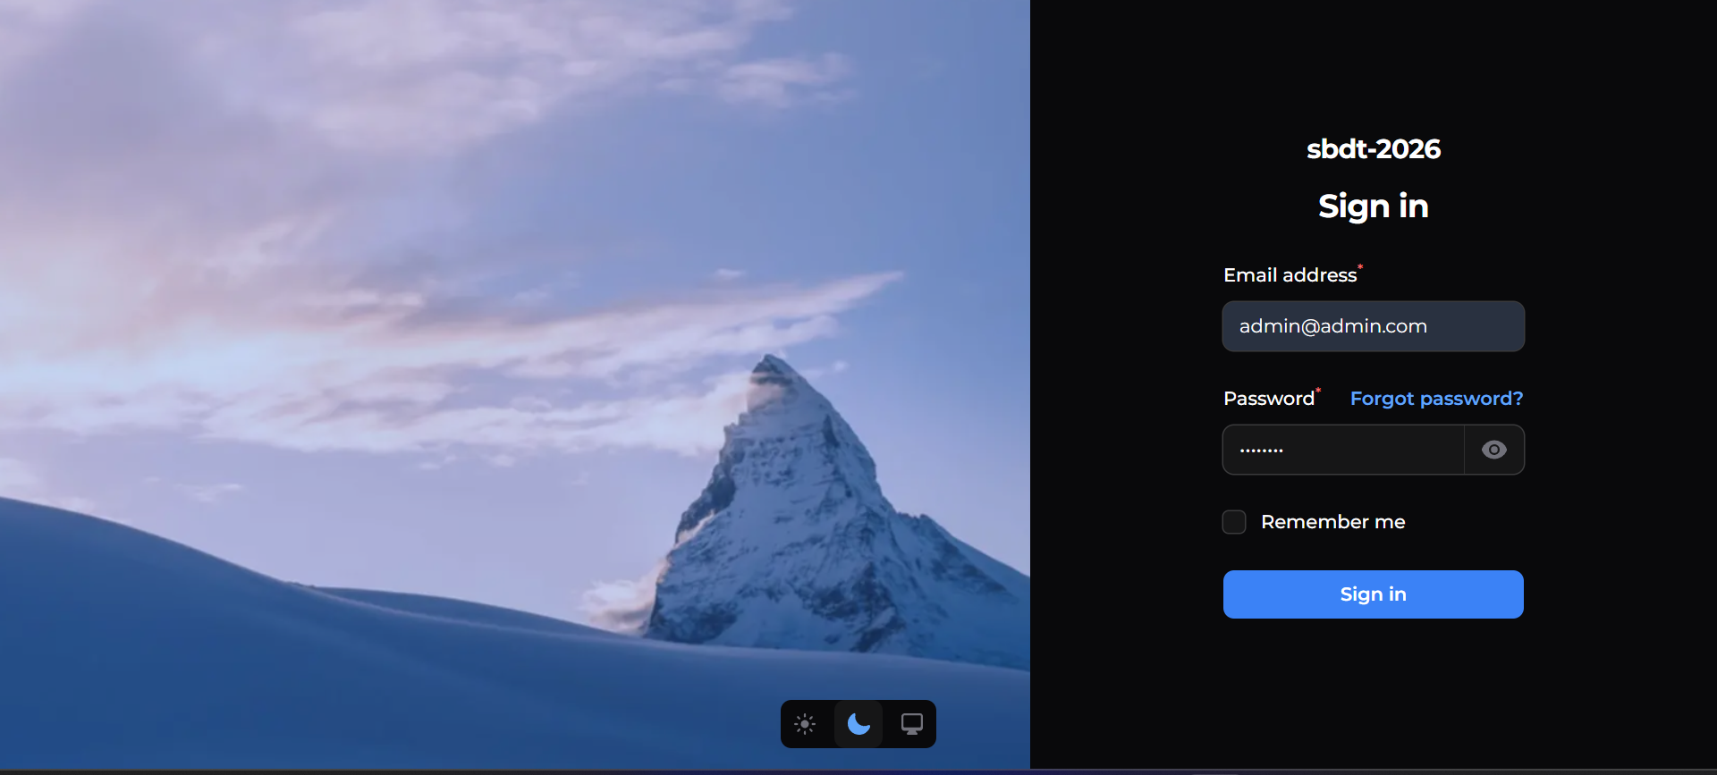
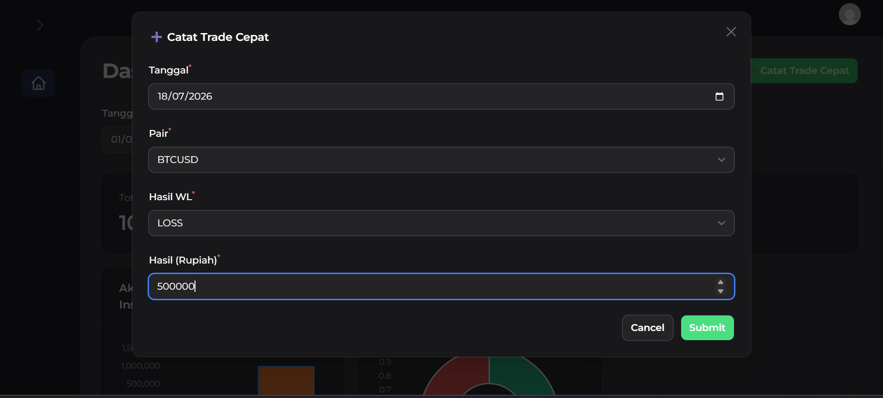
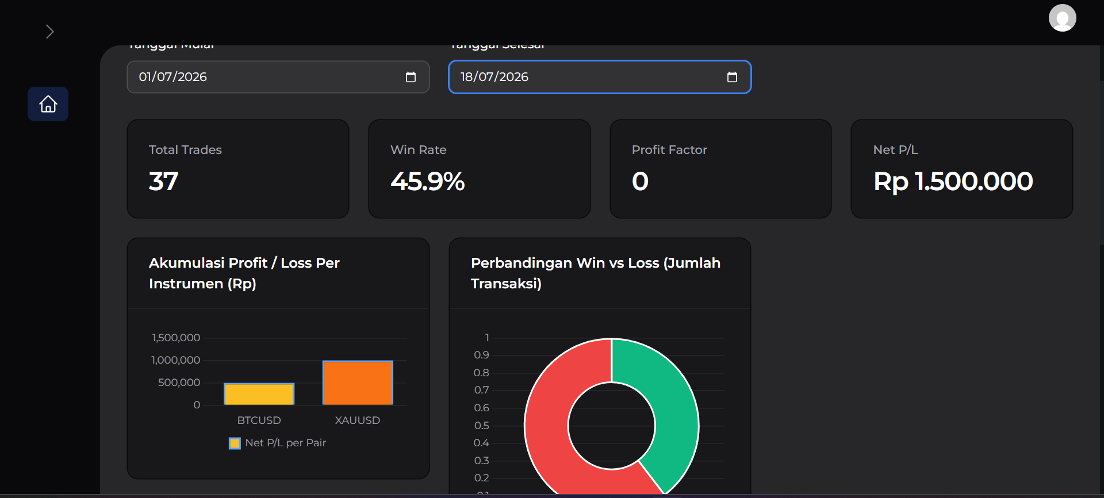
PEMBAHASAN
Tampilan Aplikasi (Bukti Implementasi)
Halaman Login Filament
Form Input Jurnal Trading
Dashboard Monitoring (Slave)
Alur pengujian: Admin login ke panel Filament, mencatat transaksi baru lewat form "Catat Trade Cepat" yang tersimpan ke DB Master. Data tersebut kemudian direplikasi ke DB Slave, dan langsung terlihat di Dashboard Monitoring — dibuktikan dengan bertambahnya Total Trades dan berubahnya grafik Win Rate serta Net P/L secara otomatis setelah data baru dicatat.
Tampilan Aplikasi (Bukti Implementasi)
12

Slide 13
PEMBAHASAN
Pengujian dan Analisis Hasil
Skenario Pengujian | Langkah | Hasil | Status
Konsistensi data | 100x INSERT pada Master, lalu SELECT count(*) FROM trades di Slave | Jumlah baris pada Slave identik dengan Master | Valid
Status replikasi | SHOW SLAVE STATUS pada container Slave | Slave_IO_Running dan Slave_SQL_Running = Yes | Valid
Ketahanan saat Master mati | Menghentikan container Master sementara | Data pada Slave tetap dapat diakses dashboard monitoring | Valid
Beban CPU dashboard | Mengakses dashboard langsung ke Slave vs ke Master | Beban CPU pada Master berkurang karena query analitik dialihkan ke Slave | Tercapai
Analisis: Pengujian membuktikan bahwa replikasi asynchronous berhasil menjaga konsistensi data tanpa membebani proses transaksi pada Master. Pemisahan beban baca (dashboard) ke Slave terbukti mengurangi beban komputasi pada server utama, sesuai dengan tujuan penelitian.
Pengujian dan Analisis Hasil
13

Slide 14
PENUTUP
Kesimpulan dan Saran
KESIMPULAN
SARAN
Sistem replikasi Master-Slave berhasil diimplementasikan menggunakan Docker dan menjaga konsistensi data jurnal trading secara otomatis.
Pemisahan beban antara Master (write) dan Slave (read) terbukti mengurangi beban komputasi pada server utama.
Dashboard monitoring berbasis Laravel Filament berhasil menampilkan data historis jurnal trading langsung dari Slave.
Menambahkan skema multi-slave atau load balancer untuk skala pengguna yang lebih besar.
Menerapkan mekanisme automatic failover jika Master mengalami gangguan.
Menambahkan monitoring lag replikasi secara real-time pada dashboard.
Kesimpulan dan Saran
14

Slide 15
REFERENSI
Daftar Pustaka
Sholihah, I. (2022). Sistem Replikasi Basis Data berdasarkan MySQL menggunakan Container Docker. Majalah Ilmiah Teknologi Elektro, 21(2). https://doi.org/10.24843/MITE.2022.v21i02.P08
Penerapan Disaster Recovery Plan Pada Database MySQL Menggunakan Metode Master to Master Replication Berbasis Docker. (2024). Jurnal Komputer Terapan, 10(1), 78–85.
Pamungkas, et al. (2026). Performance Evaluation of a Laravel-based Internship Website using MySQL Master–Slave Replication. Sistemasi: Jurnal Sistem Informasi.
High Availability and Performance of Database in the Cloud — Traditional Master-slave Replication versus Modern Cluster-based Solutions. (2017).
Kane, S. P., & Matthias, K. (2023). Docker: Up & Running: Shipping Reliable Containers in Production. O'Reilly Media.
Daftar Pustaka
15

